Slide 1
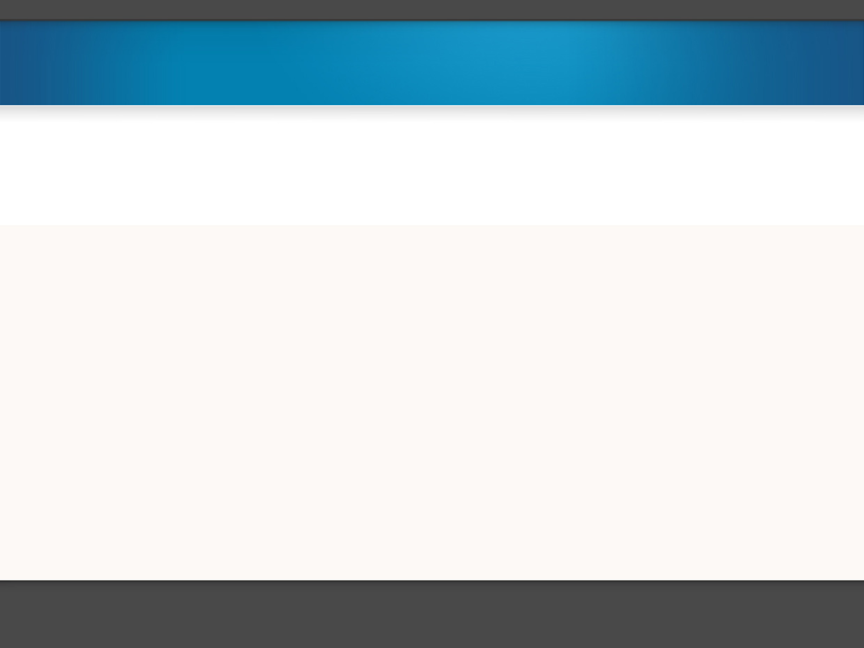


2015.10.5.(월) 국민연금공단 국정감사
100세시대 국민 행복 파트너
국민의 행복한 삶에 공헌하는
국민연금공단 진단
국회의원 이 명 수
(충남 아산, 새누리당)
www.mslee.co.kr

Slide 2


국민연금공단 - 「연금 및 연기금 운용」의 현 주소
○ 거창한 슬로건에 부합하는 ‘100세 시대 국민행복 파트너’ 총 인구 5천만 시대에 가입자 2,100만 명
○ 미성숙한 연금제도 및 제도의 성숙과정에 ‘고령화사회’ 직면 ‘지속 가능성’ 제고 필요 상황
○ 저임금 시간제 및 18세 이하 근로자, 전업주부 등 「연금복지 사각지대」 확산세 568만명 <‘14년>
○ 저임금 일수록 낮은 가입률, 100만원 미만 15%, 400만원 이상 96.6% 자영업자, 베이버부머세대 심각
○ 기금운용본부, 연기금의 산만한 운용 및 미흡한 업무체계 등 연기금 부실 예견 인력, 예산 타령만
○ 국내 시장 막강한‘큰 손’, 의결권 소극적 행사 다수 상황 따라 ‘단기수익’,‘미래수익’입장변경
○ 해외 주식, 채권, 부동산, 인프라, 프로젝트 연기금 투자 내역‘외부에 맡겼다’ 감독·투명한 공개 미흡
공적연금 기능 강화 및 노후빈곤 해소 위한 「범정부적 사회기구 역할」 기대
연기금운용 역량 강화 위한 「제도적 장치 및 인적자원 혁신방안」 마련 필요

Slide 3
「세계4위 연기금 포트폴리오(2015.6월 현재)」 실태 진단
○ 연기금 운용, 국내채권 264.3조(53.3%)·국내주식 95.8조(19.3%)·해외주식 64.3조(13%)·대체투자 48.2조(9.7%) 順
○ 국내 투자에 약 370조원(75%) 집중 상대적으로 좁은 내수시장·투자대상으로 수익률에 뚜렷한 한계
○ 노르웨이 국민보험 경우, 해외투자 70% 달해 미국(CalPERS·18.4%), 캐나다(CPPIB·16.5%),
스웨덴(AP1·14.8%), 일본(GPF·8.6%), 한국(NPS·5.3%) <‘14년 기준>
< 일본 공적연금(GPIF) 투자 성공사례 > - 최고투자책임자(CIO) 미즈노 히로미치(水野弘道) 인터뷰 중 -
○ 최고투자책임자(CIO) 교체 등 기금운용 지도부 쇄신 ‘14년 말 취임, 취임 4개월 만에 독보적 역량 발휘
○ 일본 공적연금, ‘14년(‘14.4∼‘15.3) 운용이익 15조3천억엔(한화 1경5,300조원) 15년만의 최고 수익창출
○ ‘혁신적인 분산투자 정책’ 추진 국채 편중 운용 자산의 축소와 해외 주식, 채권투자 비율의 확대
○ 국내 주식투자, ‘아베노믹스, 일본 경기 활성화가 기회’ 기업별 선별적 투자전략下 집중 + 분산 투자
○ 한편, 미즈노 CIO의 공격적인 운용 스타일에 대한 대책도 마련 GPIF內 투자심의위 추가 설치 검토
연기금 수익 창출의 지속성 위해 「先전문인력·역량 강화, 後해외투자 확대」 필요
중기적으론, 기금운용본부의 「지배구조(독립·공사화) 변경 및 시스템 혁신」 검토

Slide 4
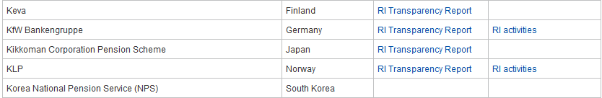
연기금 - 「공익성·사회책임투자」 중대성·시급성 진단①
○ 세계 57개국, 1,391개 기관(공적연기금 포함) - UN PRI 가입 「사회책임투자(SRI)」이행 중
○ 「SRI」의 핵심 비재무적 요소인 「ESG(Environment, Social, Governance)」를 투자시 고려
< 대한민국 연금공단의 문제점 >
○ 복지부·공단, 지난 2009년 7월 - UN 「사회책임투자(PRI)」 서명, 가입
○ 그러나, UN 회원국 이행사항인 ‘연례보고서 발행 및 평가 과정엔 불참’ 무늬만 선진국 투자기관
- 일본의 경우, 간장제조회사 ‘Kikkoman’도 사회책임투자 이행 연례보고서를 제출하고 있는 상황임
연례보고서 미제출 평과 과정 불참
UN 권장 「ESG 이행」 과, 「회원국 의무 실천」 통해 국격 유지 필요

Slide 5
연기금 - 「공익성·사회책임투자」 중대성·시급성 진단②
<해외선진국 공적연기금 – 사회책임투자 사례>
○ 노르웨이(GPFG), 네덜란드(ABP), 미국(CalPERS), 캐나다(CPPIB), 스웨덴(AP4) 원칙대로 SRI 이행 중
<우리나라 공적연기금 - 「사회책임투자」 포기·훼손 사례」>
○ 복지부·공단, ‘09. 12월, ‘의결권행사지침’에 사회책임투자 근거마련
○ ‘14.2월, ‘의결권 행사지침’ 개정 - 「사회책임투자」 ➝ 「책임투자(수익률 제고)」로 지침 변경
- 전쟁 및 분쟁 시 심각한 인권 침해 등에 해당하는 국가 및 기업, UN Global Compact 위반 국가 및 기업, 무기제조 등 제조기업, 담배생산, 인권 침해, 심각한 환경 훼손, 윤리기준 위반 등에 투자제한
[종전] 제4조의 2(사회책임투자) 기금은 환경, 사회, 기업지배구조 등 사회책임투자 요소를 고려하여 의결권을 행사한다. | [개정] 제4조의2(책임투자) 기금은 장기적이고 안정적인 수익률 제고를 위하여 환경, 사회, 기업지배구조 등 책임투자 요소를 고려하여 의결권을 행사한다.
공익성·재무적 건강성 병행 투자 위한 「의결권행사지침」 재검토 필요

Slide 6
연기금 - 「일본전범기업」 주식투자 실태 문제
○ 本 의원실, 수년간 「일본전범기업」 한시적 투자제한 요구 복지부·공단, ‘수익률 제고’ 고수
○ 해외기업 주식 투자 - 64.3조원 <‘15.6 現> 직접투자(20%), 16.5조원. 위탁투자(80%), 47.8조원. 급증세
○ 일본 투자기업 787개 중 「전범기업」투자 78개(9.9%) 해외 투자기업 4,607개 중 1.7% <‘15년 6월>
○ 일본 투자액 4조1,155억원 중 「전범기업」은 7,817억원(19%) 해외 투자금액 57조 1,436억원 중 1.37%
복지부 및 연금공단, 일본기업(전범기업 포함)에 대한 주식 등 사회책임투자(SRI)관련 공식 입장
△ 기금운용본부 실무책임자, - 해외직접투자(약 1,563억원, 전체 20%) - “기금운용지침에서 MSCI(벤치마크지수) JAPAN을 ‘완전복제 추종’하도록 규정돼 있기 때문에, 지침 변경 없이는 기술적으로 투자 안할 방법이 없다. 현재 상태로는 INDEX에 따라 수익·적자에 관계 없이 무조건 투자해야 한다” “지침변경을 하더라도, 직접투자방식이 아닌, ETF 펀드방식으로 위탁운용 한다면 향후 5년간 1,685억원<수수료:年 337억원, 0.016%)의 손해가 발생할 것으로 예상된다” △ 해외 위탁운용(약 6,254억원, 전체 80%) 관련, “해외위탁운용사의 수익률 등은 기금운용본부에서 점검, 관리하고 있다. 사회책임투자 부분도 지침 변경 없이는 강제할 수 없다”
연기금 운용 500조원 중 「전범기업 투자 0.15%」,
「기금운용지침 변경」 통해 국가자존심·국민정서 회복하는 「사회책임투자 이행」 필요

Slide 7
국내 民資SOC투자 - 「超고리사채 대출투자방식 및 줄訴訟」 문제
○ 국내 SOC 대체투자금액, 8조946억원<‘15.6> 수익성 극대화 이중투자전략 구사 중
○ SOC 특성상 초기단계 수익 부진 단기간에 고수익 창출 위해 「지분매입+대출투자방식」채택
○ 현 상황, ‘대주주’ 지위남용 서민경제(비싼 통행료)·공공재정(손실보상) 위협에 줄訴訟 상태
<후순위채권 「고리사채 대출투자 및 줄訴訟」 대표사례>
 | 「서울외곽순환도로」 | 「신대구부산고속도」 | 「일산대교」 | 「미시령터널」
투자내용 | - 지분 86% - 총 투자비 1조8,419억원 - 지분매입비용 7,916억원 - 선순위대출 7,500억원 | – 지분 59% - 총 투자비 1조309억원 - 지분매입비용 4,922억원 - 선순위대출 1,868억원 | - 지분 100% - 총 투자비용 2,561억원 - 지분매입비용 729억원 - 선순위대출 1,471억원 | - 지분 100% - 총 투자금액 2,247억원 - 지분매입비용 1,004억원 - 선순위대출 952억원
갈등요인 | - 후순위대출 3,003억원 - 최고 이율 48% - 최근 4년간 이자수익 5,241억 | - 후순위대출 3,529억원 - 최고 이율 40% - 현재까지 이자수익 4,841억 | - 후순위대출 361억원 - 최고 이율 20% -‘38년까지 총 3,265억 회수전망 | - 후순위대출 291억원 - 최고 이율 65% -‘36년까지 5천억 회수전망
소송여부 | 국토부와 소송(1심) 중 | 국토부와 소송(1심) 중 | 지역민 소송 예정 | 강원도 소송 예정
공단, ‘정부·지자체 資産 중요하나, 적정한 수익률 필요’ - 「超고리사채」정당화
향후 반복될 정부·지자체와의 갈등, 「해외투자 확대 등 투자전략」 조기 전환 필요

Slide 8
국내·외 위탁운용사 「수수료(율)」차별 문제
○ 전체기금 469조 중 국내 366조 6,594억원 對 해외 102조 5,940억원 국내, 3.57배 더 많아
○ 국내·외 위탁업체 운용기금 <‘14>, 국내 83조 8,460억원 對 해외 81조 714억원 국내, 2조원 더 운용
○ 총 수수료 年 6,197억원 <‘14>, 국내 1,971억원 對 해외 4,226억원 해외위탁업체, 2.14배 더 많아
- 기금운용 임직원(159명) 연봉 대비* <‘15>, 총 수수료 및 해외 지불 수수료 ▷ 각각 45년5개월치, 31년치 연봉
< 연기금 – 국내·외 위탁운용수수료 지불 현황 > [단위:억원(한화), % / 기준 : 2014]
위탁자산별 |  | 위탁운용기금 |  |  |  | 위탁운용 수수료**
 |  | 금액 |  | 비율 |  | 금액 |  | 비율
 |  | 국내 | 해외 | 국내 | 해외 | 국내 | 해외 | 국내 | 해외
주식 |  | 416,304 | 449,052 | 8.87 | 9.57 | 908 | 1,637 | 0.22 | 0.36
채권 |  | 289,781 | 117,027 | 6.18 | 2.49 | 184 | 226 | 0.06 | 0.19
대체 | 부동산 | 52,484 | 121,740 | 1.12 | 2.59 | 164 | 1,048 | 0.31 | 0.86
 | SOC / 인프라 | 17,911 | 49,347 | 0.38 | 1.05 | 60 | 354 | 0.34 | 0.72
 | 기타대체 / 사모 | 61,980 | 73,548 | 1.32 | 1.57 | 656 | 961 | 1.06 | 1.31
소계 |  | 838,460 | 810,714 | 17.87 | 17.28 | 1,971 | 4,226 | 0.24 | 0.52
총계 |  | 1,649,174 |  | - |  | 6,197 |  | 0.13
* 기금운용 임직원 연봉(‘15) 합계 : 136억4천만원 (국민연금공단 업무보고 자료)
** 위탁운용 따른 기본보수와 성과보수 합산금액, 자산별 운용기금은 연말기준 시가임

Slide 9

○ 국내 보다 많은 해외 수수료 지불 사유 ‘시장경제 원리 적용’, 수수료율 기준으로 2.16배 차이
○ 현재, 국내 보다 해외 證市·채권 시장 더 많은 수익, 과거엔 반대 과거에도 ‘해외’ 더 많이 지불
○ 현재 국내 경제상황과 국제 경제상황은 연동, 연계 상황 ‘수익률’ 역시 동시에 요동치는 경향 확대
◑ 연기금 - 국내 채권, 주식, 부동산 등 투자 ‘슈퍼 갑’ 국내 위탁운용사 ‘투자제안서’ 門前成市
◑ 공단 임직원, 국내 위탁운용사間 비공식 경쟁 유도로 「수수료 인하」 국내 수수료율 평균 0.24%
◐ 연기금 - 해외투자시장에서 ‘약한 지위’, 해외위탁운용 위해 해외출장행 국제 네트워크 ‘낙제점’
◐ 공단, 해외운용사 요구대로 ‘수수료율’, ‘투자조건’ 대부분 수용 해외 수수료율 평균 0.52%
< 국 내 >
< 해 외 >
위탁운용기금 위탁운용수수료
위탁운용기금 위탁운용수수료
838,460
억원
1,971
억원
810,714
억원
4,226
억원
국내·해외 수수료(율) 차별 보다, 「투자규모·수익률 등 옵션 반영한 객관적 기준」 필요
기금운용직원 역량강화·처우개선, 전문가 보강 및 「국내위탁사 참여 기회 부여」 필요

Slide 10
「기금운용본부 독립 및 公社化 필요성」 진단
○ 양적 규모의 거대화 따른 전략적 자산배분과 투자전술의 질적 변화 요구 해외투자 증대환경에 직면
○ 해외 공적연기금과의 수익률 차이 각 해외투자의 양과 질의 차이에 의해 발생되는 것으로 판명
< 연기금과 해외공적연기금의 기금운용수익률 현황 >
구분 | 국민연금(2014) |  | 캐나다 CPPIB(2013) |  | 미국 CaIPERS(2013)
 | 투자액 (비중,단위:조원) | 수익률(%) | 투자액 (비중,단위:10억) | 수익률(%) | 투자액 (비중,단위:10억) | 수익률(%)
주식 | 140.5(30.0) | 0.36* | 65.5(29.9) | 20.71 | 159.8(50.93) | 24.80
채권 | 278.6(59.4) | 6.97 | 73.5(33.6) | 3.22 | 77.3(24.63) | 8.30
대체투자 | 46.7(9.9) | 12.5 | 80.1(36.5) | 26.46 | 65.6(20.92) | 16.14
단기자금 | 3.4(0.7) | 2.02 | - | - | 11.0(3.52) | 0.60
계 | 469.3(100) | 5.25 | 219.1(100) | 16.93 | 313.7(100) | 18.07
* 연기금의 국내주식 투자액은 83.9조원(17.9%), 수익률은 –5.43%, 해외주식의 투자액은 56.7조원(12.1%), 수익률은 8.94%
< 「기금운용본부 독립·공사화」 고려사항>
○ 국가 연금재정리스크 관리 위해 자산운용측면에서도 자구책 강구 등 「금융전문조직으로의 혁신」 필요
○ 부분적립방식의 특성상, 「최고 심의위원회와 기금운용 컨트롤 타워간 긴밀한 연계」 필요
○ 기금운용위원회의 대표성·전문성 대폭 보강·강화한 「주도적 기금운용위원회」 구축과 운영 필요
기금 재정운용의 자구책 강구·전문성 혁신 전제된 「연기금 독립 및 公社化」필요

Slide 11
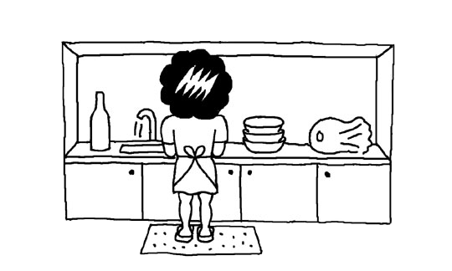

국민연금 사각지대 해소① – 「경력단절여성 및 전업주부 등」 문제
○ 국민연금, ‘98년·’07년 두 차례에 걸쳐 연금지급 수준을 70% ➝ 40%로 크게 낮춤
‘남성세대주 부양(외벌이 가구)모델’에서, ‘연금가입자위주 지급모델’로 변경
○ 그 결과, 경력단절여성 200만명·전업주부(비취업여성) 20만명 <‘14년> 연금 사각지대에 놓여
< 구체적인 문제점 > - 노후보장제도 및 수준 중심
○ 현재 1인 가구 기준 최저생계비(‘14년 603,403원)에 불과한 「외벌이 가구」의 노후보장 수준
○ 열악한 「유족연금(평균 25만원,‘13년)」 수준 현재 58만명, 최저생계비의 42%·전체 평균액의 12.5%에 불과
○ 이혼 등 사유, 수급자·수급액도 적은 분할지급 연금제도 1인당 수급액 125천원·11,900명에 불과 <‘14>
○ 여성 연금사각지대 완화에 기여하지 못하는 출산크레딧 대부분 친권자인 남성배우자 획득
경력단절여성
200만명
국민연금
사각지대
전업주부
(비취업여성)
20만명
전업주부 등 「최소가입불충족자 - 일시금 추납」 통한 「적용제외자 감소방안」 필요

Slide 12
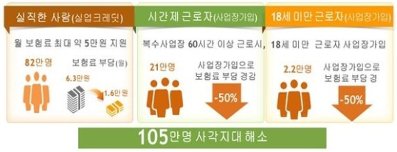


국민연금 사각지대 해소② – 「가입대상 확대 지원정책의 실효성」 문제
○ 연금 사각지대 해소 일환, 실업크레딧제도·시간제 및 18세 미만 근로자 사업장 가입 확대정책 시행 예정
○ 실업크레딧제도, 최대 1년 기한으로 연금보험료의 75% 지원 본인부담률 25%
○ 2인 이상 60시간 이상 근로 사업장, 21만명 대상 50% 지원 사용자부담률 50%
○ 18세 미만 근로자 사업장, 2.2만명 대상 50% 지원 사용자부담률 50%
< 문제점 >
○ 실업크레딧 대상자 ‘한정’으로 인한 부실 고용노동부에서 실업급여를 받는 사람만 대상
○ 시간제 및 18세이하 저임금 근로자의 보험금 납부 본인부담률 50%, 부담 가중
해외사례 참고,‘근무시간’보다‘임금’으로 산정,「가입대상 확대·수급 보장」 필요

Slide 13
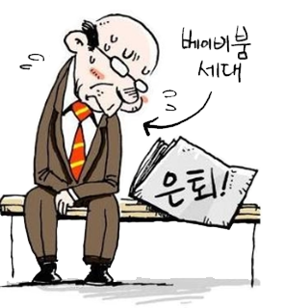
베이비부머 세대, 「노령연금 수급권 확대 및 개선」문제
○ 베이비부머 세대(1955~63년 출생, 52세∼60세) 전체인구의 14.4%, 총 737만명(‘14년 기준)
○ 향후 10여 년간 본격적인 은퇴 이행 문제는 연금가입률, 공적연금 31.8%, 개인연금 15.8%
○ 한국 평균수명 81.9세 건강수명 66세, 경제수명 69세로 평균수명 대비 10년 차이(통계청,‘14)
○ 사실상 전무한 베이비부머 세대 노후준비 은퇴 후 노후에 빈곤층 전략 가능성 높음
1955~1963년생 기준 | 인원 (만명) | 비중 | 가 입 자
현재 보험료 납부중 | 373 | 49.2%
실직·사업중단 등으로 납부 예외(미납중) | 101 | 13.3%
공무원 군인 등 특수 연금 가입 | 40 | 5.3% | 미 가입 자
조기노령연금수급 | 30 | 0.4%
전업주부 등 미가입 대상 | 241 | 31.
이모씨의 국민연금 가입사례
(베이비부모세대의 평균에 해당)
현재 연령 …… (62년생) 만53세
연금 납부기간
(10년8개월분) ………… 128개월
현재 월소득 신고액 … 168만원
매월 납부 보험료 …… 15만1,200원
연금 수령시작(60세까지 납부) … 63세
매월 수령액 ……… 45만8,000원
수급개시 연령도달 前 최대 납부이력 확대 위한 「가입 활성화 대책」 등 마련 필요

Slide 14
「정년연장, 국민연금에 미치는 영향」 진단
○ 정년연장으로 생애소득·근속기간 증가 퇴직연금 납입 연장, 개인의 노후준비 여유
○ 가입자, 향후 2년간(‘16~‘17) 최소 87천명에서 최대 524천명 증가 전망
○ 수급자, 2020년부터 최소 16천명에서 최대 18천명 연금수급권 확보
< 문제점 >
○ 현재, 「납입 보험료」보다 「연금수급액」이 많은 구조 정년연장, 연금 고갈 시기 앞당길 수도
○ 「조기은퇴자」·「정년연장 비적용자」의 수급공백 현실적 대안 마련 필요
- (예) 수급개시연령이 58년생과 동일한 57년생(만58세)의 경우, 정년연장 대상 제외(‘15.12월 정년) 후
노령연금 수급개시연령인 62세까지 약 3년간 연금수급공백
< 출생연도별 국민연금 수급연령 >
출생연도 | 수급개시연령
 | 노령연금 | 조기노령연금 | 분할연금
1953~56년생 | 61세 | 56세 | 61세
1957~60년생 | 62세 | 57세 | 62세
1961~64년생 | 63세 | 58세 | 63세
1965~68년생 | 64세 | 59세 | 65세
1969년생 이후 | 65세 | 60세 | 65세
정년연장에 따른 「수급 공백자」에 대한 「한시적 구제대책」 등 방안 마련 필요

Slide 15
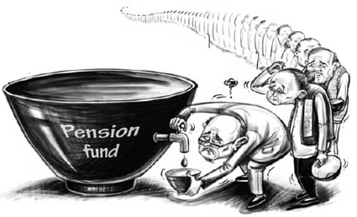

통일한국에 대비한 – 「국민연금 통합 R&D 연구」 문제
○ 통일독일 공적연금 통합형태 서독의 공적연금제도가 동독의 공적연금제도를 흡수
○ 일방적 흡수배경 동·서독 모두 통일 연금플랜이 완료되지 않은 상태에서 진행됐기 때문
○ 특히, 서독 기준에 따라 수급액(률) 결정 통일 후 연금재정 건전성 크게 악화 초래
< 공적연금 통합에 대비한 R&D 추진시 고려사항 >
① 복지국가 모형에 대한 중장기적인 목표 설정과 남북한의 정치경제력
② 남북한 사회복지제도의 법적 수준과 통합기준・속도・방식
③ 남북한 사회복지의 양・질적 차이 및 사회인구학적 변화 추이
④ 남북한 격차 감소 및 북한의 기대감 부응에 요구되는 재원조달 방안 등
상이한 공적연금제도와 적용대상·급여조건·급여수준 등 감안한
「통일한국 연금제도의 현실적·제도적·실천적 문제 해결방안 연구」 필요

Slide 16
통합삼성물산 출범 한달, 국민연금 「의결권 행사」 진단
<삼성물산과 제일모직의 합병 논란>
① 지난 4월, SK와 SK C&C 합병 반대 삼성물산·제일모직 합병, 사전 설명 없이 주주총회 당일에 입장
② 「의결권행사지침(제8조2항)」, 곤란한 안건의 경우‘주식 의결권 행사 전문위원회’에 위임,
또는 찬반 근거를 밝히고 의결권을 행사할 것을 촉구 이번 합병 건은 ‘묻지마 찬성’
<공적연기금 국민연금의 의결권 방향>
○ 국민연금, 30대 그룹 상장 계열사 184곳 중 절반인 93개사 지분 5% 이상을 가진 주요 주주로서 역할 제고
① 의결권 행사 원칙과 기준을 분명히 밝히고 국민연금의 주인인 국민이 납득할 수 있도록 소통 필요
② ‘주주나 연금가입자의 손실’ 등의 이유로 합병을 반대한다면, 이것이 찬성으로 인해 예상되는 결과보다
어떤 점에서 보다 정당하고 유익한 판단인지에 대해 근거를 분명히 할 필요가 있음
③ ‘묻지마 찬성’은 피하고, ‘기업의 사회적 책임 (CSR)’, 특히 환경, 사회, 지배구조(ESG)에 대한 재벌의
책임을 제고하도록 유도해야 함
유명무실한 「의결권행사지침」, 국민이 납득할 수 있는 원칙과 기준 마련 필요

